Slide 1
Interdisciplinaridade na Pós-Graduação
Hemerson Pistori
Grupo de P&D INOVISÃO – inovisao.weebly.com
Universidade Católica Dom Bosco

Slide 2
Sumário
Multi X Inter X Transdisciplinaridade
Boas práticas
Sala de aula invertida
Projetos interdisciplinares do INOVISÃO

Slide 3
Trans
(holístico)
Multi
(aditivo)
Inter
(interativo)

Slide 4
Boas Práticas – Interdisciplinares
Seminário Integrador: 6 meses - outro orientador – sorteio
Seleção docente: não restringir por formação
Bancas e coorientadores de outras áreas
Reduzir obrigatórias – aumentar integradoras
Aumentar visitantes, principalmente do exterior
Orientar alunos com diferentes formações
Novas tecnologias e canais de comunicação

Slide 5
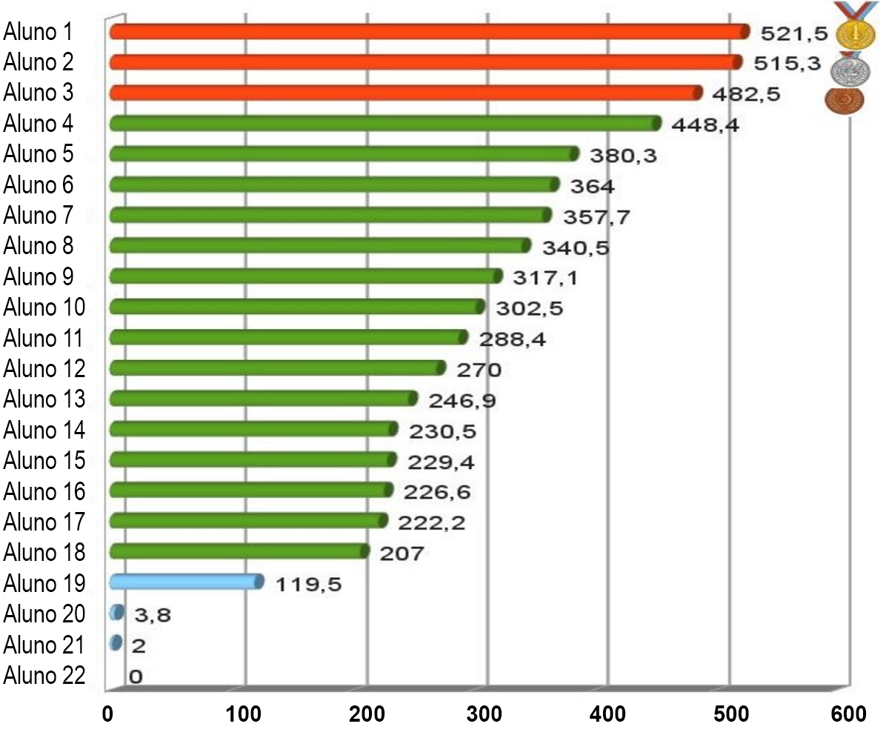
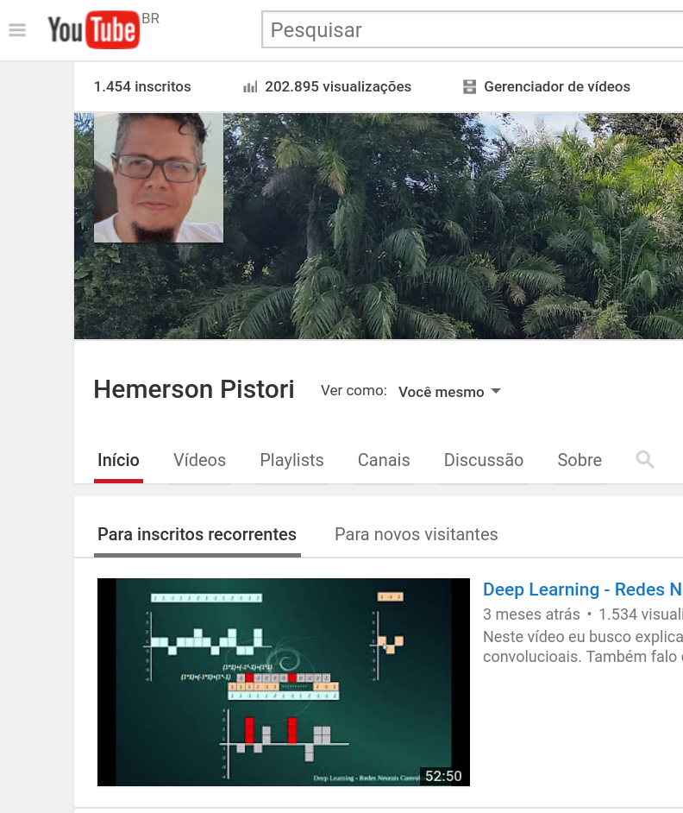
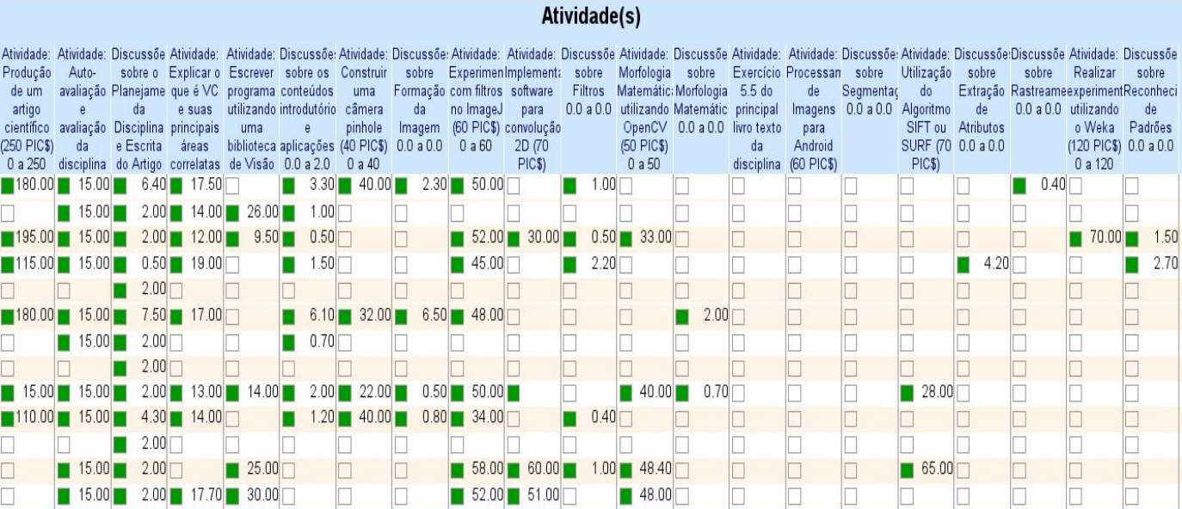
Sala de Aula Invertida
50 Vídeos
1.454 inscritos
202.895 views
13.559 horas

Slide 6
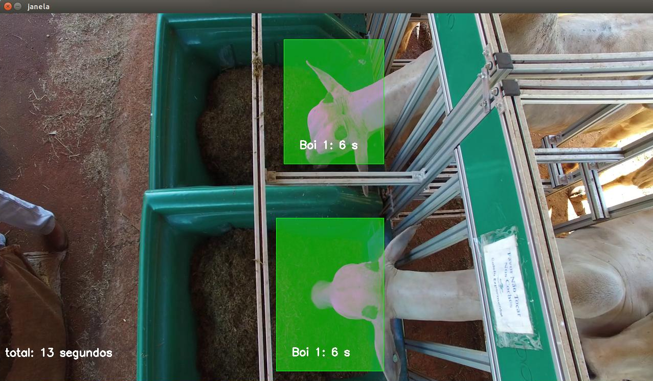
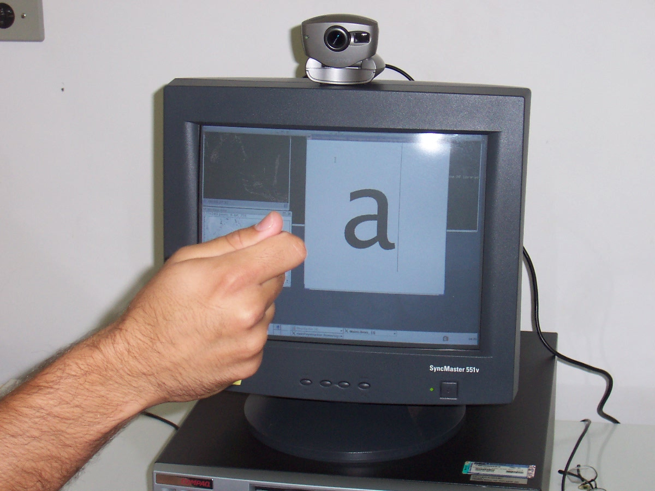
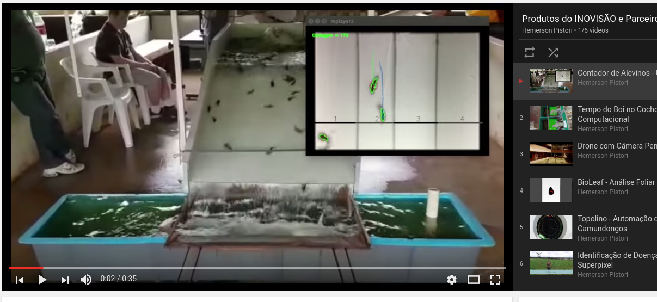
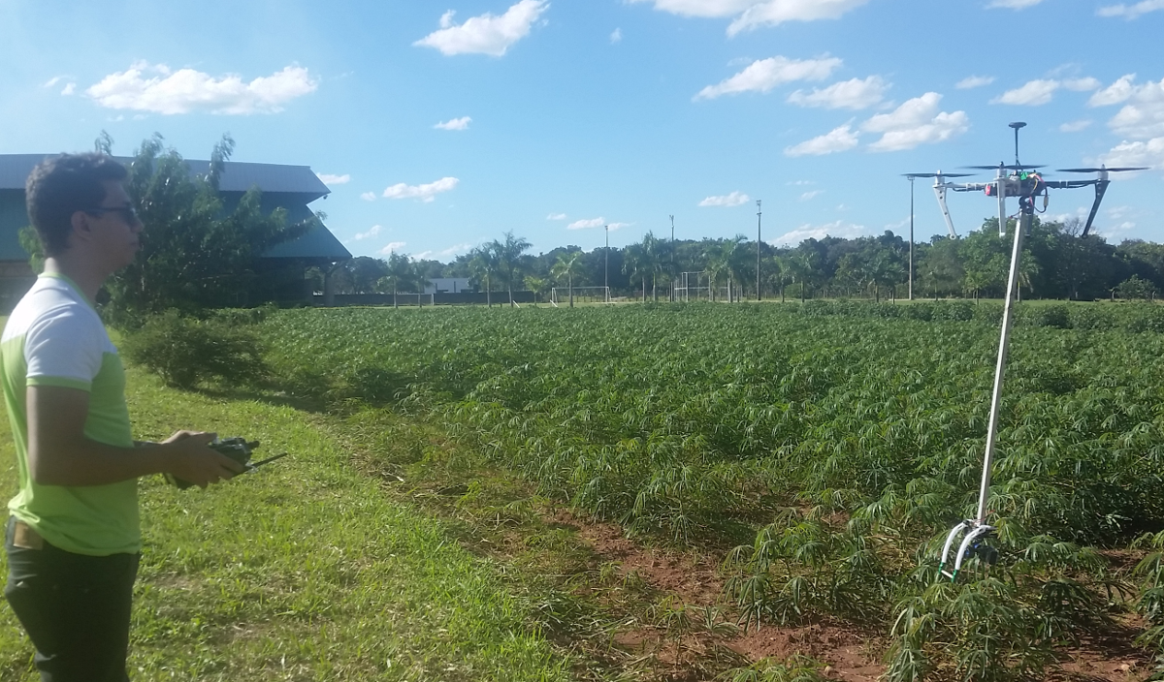
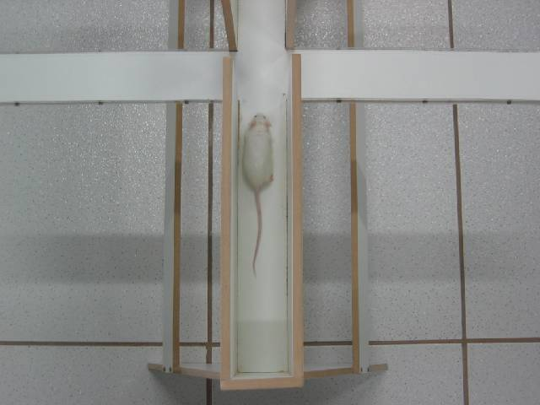
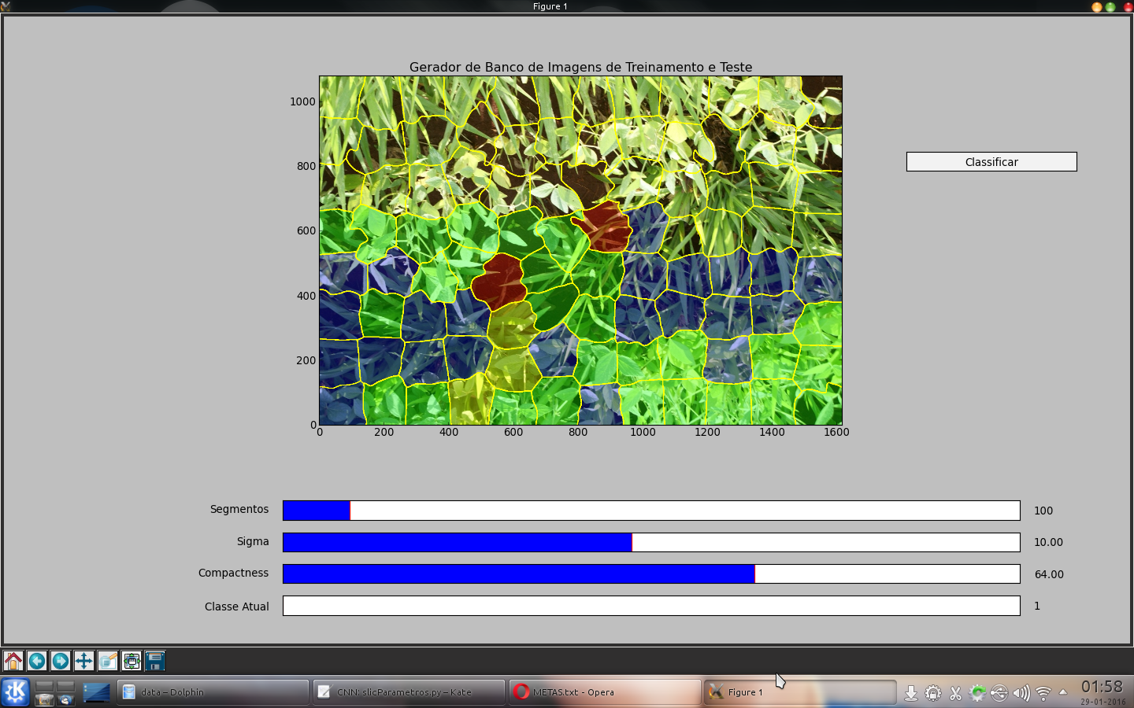
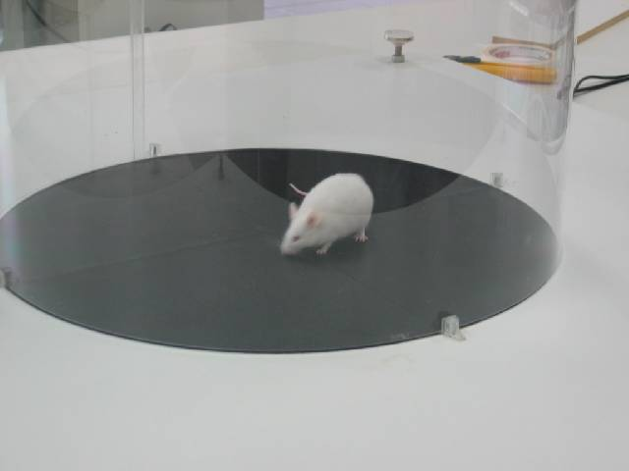
INOVISÃO

Slide 7
Agradecimentos
https://commons.wikimedia.org/wiki/File:Math.svg
http://www.pngall.com/agriculture-png
https://www.viatech.com/en/services/sw-engineering/
http://www.kakoyiannislawoffice.com/
https://openclipart.org/detail/253806/ low-poly-shattered-question-mark-with-background
Email: pistori@ucdb.br Website:pistori.weebly.com

